Slide 1
자료구조
1주차 2교시
추상 자료형과 알고리즘
1. 추상화와 추상 자료형
2. 알고리즘의 개요
3. 알고리즘의 분석

Slide 2
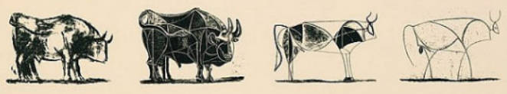
1. 추상화와 추상 자료형
1 )
추상화(abstraction)
V
개요
크고 복잡한 자료, 모듈, 시스템 등으로부터 핵심적인 개념 또는 기능을 간추려 내어 주어진 문제를 해결하기 위한 것
불필요한 부분(차이점)을 생략하고 객체의 속성 중 가장 중요한 것(유사성)에만 중점을 두어 개략화하는 것(모델화)
추상화의 예
아날로그 시계
printf("******....*****"); // 100개의 *
for( i = 0; i < 100; i++ ) { printf("*");}
V
추상화의 범주
자료 추상화 - 계산될 자료의 특성을 추상화하는 것
프로시져(제어 혹은 알고리즘) 추상화 - 실행 순서를 제어하는 특성을 추상화하는 것

Slide 3
1. 추상화와 추상 자료형
1 )
추상화(abstraction)
V
추상화와 구체화 비교
추상화 - "무엇(what)인가?" 를 논리적으로 정의 ⇒ 「알고리즘 정의」
구체화 - "어떻게(how) 할 것인가?" 를 실제적으로 표현 ⇒ 「 프로그램 구현 」
V
추상화의 목적
추상화를 통해 코드의 재 사용성, 가독성을 높이고, 생산성의 증가, 에러 감소, 유지 보수에 있어 많은 시간을 줄일 수 있음
소프트웨어를 명세부와 구현부로 분리하는 정보 은닉을 지원(캡슐화)
객체들의 구현은 외부의 요구에 영향을 적게 받음
보안성 - 구현의 세부 사항을 프로그램의 다른 부분이 변경할 수 없음

Slide 4
1. 추상화와 추상 자료형
2 )
자료 추상화(data abstraction)
V
개요
데이터의 객체의 명세와 구현을 분리하는 것으로 추상화를 통해 코드의 복잡성을 줄일 수 있음
자료형을 기술하기 위한 도구로 객체지향기법의 기본이 되는 개념
객체 정의 시 자료(형)과 기능적인(연산) 측면으로 분리 정의하여 데이터에 대한 조작을 효과적으로 수행할 수 있는 수단을 제공
자료 추상화의 관점에서 자료형을 정의하면 의미가 명확해지고 간결해짐
기본적 추상화 - 컴퓨터 내부 자료 표현을 추상화하는 것(int i;, x = 2.5;)
구조적 추상화 - 관련된 자료 값의 집합을 추상화하는 것(typedef struct _Person)
단위 추상화 - 프로그램 전체 정보에 대한 추상화로서 자료의 생성, 사용에 대한 정보를 모아두는 것(class student)

Slide 5
1. 추상화와 추상 자료형
3 )
프로시져 추상화(procedure abstraction)
V
개요
제어 또는 알고리즘 추상화로 실행 순서를 제어하는 특성을 추상화한 것
기본적 추상화 - 기계 명령어들을 모아 추상구문으로 바꾸는 것
x := x + y(계산과 값의 저장을 추상화한 배정문)
구조적 추상화 - 검사 값에 따른 명령어 그룹을 실행하는 것
switch - case, if, for, while
단위 추상화 - 프로시져(특정 작업을 실행)의 집합을 추상화하는 것(프로그램들을 모아 하나의 단위 프로그램으로 만듬)
package, module

Slide 6
1. 추상화와 추상 자료형
4 )
자료와 프로시져 추상화
V
추상화를 이용한 객체의 정의 예
자료
컴퓨터 내부에서 표현하고자 하는 자료구조로서, 프로그램의 처리 대상이 되는 것
시스템 정의 자료형, 사용자 정의 자료형, 처리할 자료의 집합
연산(자)
자료에 대해 수행할 연산자(함수의 명칭)의 집합으로서 어떤 일을 처리하는 과정(연산자에 의해 수행)을 의미함
더하기 연산 ⇒ “+”에 의해 수행
struct Person { // 구조체 정의(이름)
char name[20]; // 구조체 멤버 1
int age; // 구조체 멤버 2
char address[100]; // 구조체 멤버 3
};
int main(){
struct Person p1; // 구조체 변수 선언
class Human{
String eyes="눈";
String ears="귀";
void useEyes(){
System.out.println(eyes+"으로 봄"); }
void useEars(){
System.out.println(ears+"로 소리를 들음"); }
}
Human a_human=new Human();

Slide 7
1. 추상화와 추상 자료형
5 )
추상 자료형(ADT:abstract data type)
V
개요
자료 추상화를 통해 정의되는 자료형(내부 속성 + 연산)으로 자료 및 연산을 모두 하나의 단위로 묶어 자료형에 속하는 값들의 집합을 고려한 후 적용 가능한 연산들을 정의해가면서 추상화시켜 구현하는 것
새로운 자료형을 자료와 연산자의 특성을 논리적으로 추상화하여 정의한 자료형
V
특징
데이터와 연산의 본질에 대한 명세만 정의(하나의 단위로 묶음)할 수 있음
사용자의 데이터의 종류, 사용자의 각 연산 기능을 정의
이때, 기존의 데이터 타입을 이용하여 확장할 수 있음
캡슐화(encapsulation) 또는 정보은닉(information hiding)을 도모함
자세한 구현은 생각하지 않고 표면적인 기능만을 생각 사용자에게 어떤 특정한 일을 하기 위해서는 어떠한 일을 해야 하는지 알려줌
메소드가 무엇(what)을 하는지는 알 수 있지만 어떻게(how) 실행하는지 사용자는 알 수 없음

Slide 8
1. 추상화와 추상 자료형
6 )
추상 자료형의 예
V
자연수의 ADT
ADT Natno
데이터
{ i | i∈integer, i≥0}
연산자 및 연산내용 // all x, y∈Natno
Natno zero() //0을 반환
Boolean isZero(Natno) //x가 0이면 true, 그렇지 않으면 false를 반환
Natno succ(x) //x+1를 반환
Natno add(x, y) //x+y를 반환
Natno subtract(x, y) //x<y이면 0, 그렇지 않으면 x-y를 반환
Boolean equal(x, y) //x=y이면 true, 그렇지 않으면 false를 반환
End Natno

Slide 9
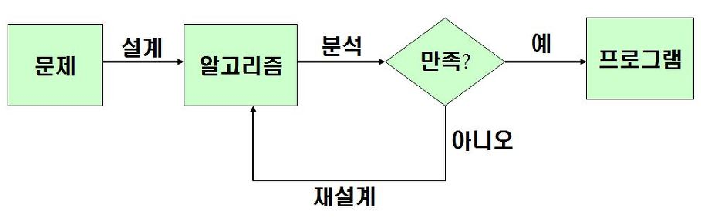

2. 알고리즘의 개요
1 )
알고리즘(algorithm)
V
개요
대수학자인 알고리즈미(Al-Khwarizmi)에서 유래
어떤 문제를 해결할 때 그 절차나 방법을 알기 쉽도록 기술하는 논리적인 절차 과정(여러 동작/명령문들의 모임)을 의미함
컴퓨터에 의해 수행 가능해야 하고, 프로그램 작성이 가능해야 함
학교 가는 경로 선정

Slide 10
2. 알고리즘의 개요
1 )
알고리즘(algorithm)
V
알고리즘의 연구 분야
고안
완벽한 자동화를 통한 알고리즘의 개발은 거의 불가능함
이미 증명된 유용한 알고리즘들을 통해 보다 유용한 알고리즘을 개발하는데 그 의미가 있음
고안된 알고리즘의 검증
입력값에 대하여 올바른 결과를 계산해 내는지를 밝히는 절차가 필요
프로그래밍 언어와는 독립적으로 올바르게 작동할 수 있음을 검증해야 함
분석
고안된 알고리즘의 실행을 위해 필요한 실행시간과 기억장치를 결정하는 과정
테스트
디버깅, 성능분석

Slide 11
2. 알고리즘의 개요
2 )
알고리즘의 개발
V
알고리즘의 목표
자료에 대해 수행할 연산(삽입, 삭제 등) 결정 ⇒ 『알고리즘을 작성』
단순히 원하는 결과를 얻을 수 있는 알고리즘이 아닌 처리시간이나 기억장소 사용측면에서 효율적인 알고리즘을 개발
자료구조에 따라 적용할 알고리즘이 다양
선택된 자료구조를 기반으로 수행될 연산을 단계적으로 표현
알고리즘을 개발하는데 있어서 가장 먼저 선행되어야 할 것은 주어진 문제를 확실히 이해하여야 함
V
모든 문제에 대한 알고리즘은 존재하는가?
주어진 문제를 해결하기 위한 알고리즘(해답)을 찾을 수 없는 문제들도 존재
체스나 장기를 두는 문제에 대한 알고리즘
이론적으로는 완벽한 알고리즘 가능
말의 움직임에 대한 모든 가능성을 고려하면 실행시키는데 엄청난 시간과 기억공간에 따른 제약이 있음

Slide 12
2. 알고리즘의 개요
3 )
알고리즘의 개발에 필요한 사항
알고리즘이 갖추어야 할 5가지 조건
입력
(input)
출력
(output)
명확성
(correctiveness)
유한성
(definiteness)
효과성
(effectiveness)
자료가 외부에서
제공될 수 있음
문제가 처리되면
반드시 하나
이상의 결과값을
산출해야 함
알고리즘의
각 단계는
무엇을 하기
위한 것인지
명확하게
정의되어야 함
알고리즘의
명령어대로
수행했을 때
주어진 값이
처리된 후
종료되어야 함
알고리즘은
효율적일수록
가치가 높으며, 시/공간적
효율성을
가져야 함

Slide 13
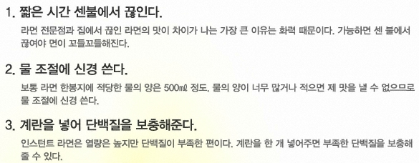
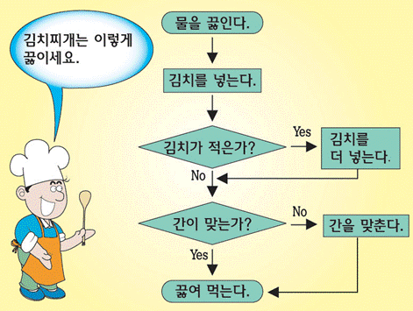
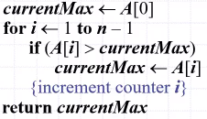
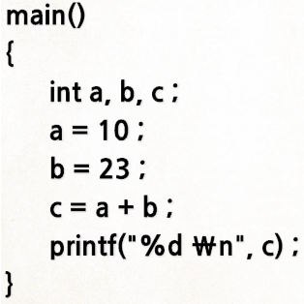
2. 알고리즘의 개요
4 )
알고리즘 표현 방법 - ADL(algorithm description language)
자연어 표현 방법
순서도 표현 방법
의사코드 표현 방법
프로그래밍 언어 표현 방법
언어의 제한성을
탈피
자연언어 방법 +
흐름도 방법
프로그래밍 언어로
변환

Slide 14
3. 알고리즘의 분석
1 )
알고리즘 분석 이유 및 기준
V
분석 이유
같은 문제를 해결하는데 여러 가지 알고리즘이 존재할 수 있음
주어진 상황에 따라서 적절한 알고리즘을 선택(최상의 알고리즘은 없음)해야 함
문제를 해결하는 속도에 더 비중을 둘 것인지 아니면 알고리즘의 단순성에 더 비중을 둘 것인지에 따라서 알고리즘의 선택이 달라짐
최적의 알고리즘 선택은 적용 가능한 여러 알고리즘들을 서로 비교 분석함으로써 가능해짐
기존의 알고리즘을 개선하기 위해서도 객관적인 알고리즘의 분석(방법)이 필요
V
분석 기준
컴퓨터에서의 실행시간과 기억공간
컴퓨터 기종 및 작성할 프로그램 언어와 작성자에 의존
실행시간 측정에 따른 프로그램 작성 및 수정 시간 소요
모든 플랫폼에서 동일한 결과를 산출하지 못함

Slide 15
3. 알고리즘의 분석
1 )
알고리즘 분석 이유 및 기준
V
분석 기준
점근적 복잡도(complexity)
알고리즘이 주어진 데이터의 크기를 기준으로 비교할 수 있는 객관적인 기준을 의미함
실행시간 소요량(계산량, 실행 빈도수, 차수) = 『시간복잡도(time complexity)』
기억장소 사용량 = 『공간복잡도(space complexity)』

Slide 16
3. 알고리즘의 분석
2 )
시간복잡도
V
개요
프로그램을 실행시켜 완료하는데 걸리는 시간을 의미함
표현식 : T_{p} = T_{c}(컴파일 시간) + T_{e}(실행 시간 각 명령문 하나를 실행하는데 걸리는 시간)
프로그램의 시간복잡도 분석은 실행 빈도수(frequency count)를 계산함
기본 연산의 실행횟수 파악(명령문의 개수)
실질적인 각 명령문의 실행 시간은 서로 다르지만 한 단계로 계산되는 모든 명령문의 실행 시간이 모두 같다고 가정
보조연산은 작업에 독립적임(초기값 설정, 반복구조의 반복횟수 등)
가장 기본적인 연산 부분만을 고려한 실행횟수 파악
알고리즘의 전체 연산횟수는 데이터 크기에 상관없이 기본연산 횟수에 비례
문 | 실행 빈도수
명령문 | 1
반복문 | 반복횟수

Slide 17
3. 알고리즘의 분석
2 )
시간복잡도
V
계산량(실행빈도수) 표현 방법
입력 데이터 크기의 함수로 표현함
기본연산 횟수는 입력 데이터의 크기에 따라 다름
“명단에서 ′x′를 찾아라” ⇒ 명단 내 이름의 개수
“두 개의 행렬을 곱하라” ⇒ 행렬의 크기
“수치의 목록을 오름차순으로 정렬하라” ⇒ 목록 내의 원소의 개수
입력 데이터의 크기가 동일한 경우 입력 데이터의 상태에 따라 다름
입력데이터 A = {1, 2, 3, 4, 5}
입력데이터 B = {5, 4, 3, 2, 1}

Slide 18
3. 알고리즘의 분석
2 )
시간복잡도
V
계산량(실행빈도수) 구하는 예(1)
피보나치 값을 계산하는 프로그램(반복구조)
fibonacci(n) {
1 if (n=0)
2 stop; //오류발생
3 if (n≥1)
4 return n;
5 fn1 = 0;
6 fn2 = 1;
7 for (i=2; i<=n; i=i+1){
8 fn = fn1 + fn2;
9 fn1 = fn2;
10 fn2 = fn;
11 }
12 return fn;
13 }
1 | 1
2 | 0
3 | 1
4 | 0
5 | 1
6 | 1
7 | n
8 | n-1
9 | n-1
10 | n-1
11 | n-1
12 | 0
계산량 : 5n

Slide 19
3. 알고리즘의 분석
2 )
시간복잡도
V
계산량(실행빈도수) 구하는 예(2)
1~n까지 합을 계산하는 프로그램
int sum_1(int n) {
return n * (n+1) / 2;
}
계산량 : 3
int sum_2(int n) {
int sum = 0;
for(int i = 1; i <= n; i++)
sum += i;
return sum;
}
계산량 : 4n
- n² + 2nlogn + 8n + 4 - 2n² + 3n + 7
점근식 표기법
int sum_3(int n) {
int sum = 0;
for(int i =1; i <= n; i++)
for(int j =1; j <= i; j++)
sum += 1;
return sum;
}
계산량 : 4n²

Slide 20
3. 알고리즘의 분석
2 )
시간복잡도
V
실행시간 측정
1~10000까지 합을 계산하는 프로그램
프
로
그
램
#include <stdio.h>
#include <time.h>
int sum_3(int n) {
int i, j, sum = 0;
for(i = 1; i <= n; i++)
for(j = 1; j <= i; j++)
sum += 1;
return sum;
}

Slide 21
3. 알고리즘의 분석
2 )
시간복잡도
V
실행시간 측정
1~10000까지 합을 계산하는 프로그램
프
로
그
램
int main() {
clock_t start, end;
double result;
int total;
start = clock(); //시간 측정 시작
total=sum_3(10000);
end = clock(); //시간 측정 끝
printf(“전체 값 = %d\n", total);
result = (double)(end - start);
printf("실행시간 = %f", result);
return 0;
}
실
행
결
과
전체 값 = 50005000
실행시간 = 59.000000(ms)

Slide 22
3. 알고리즘의 분석
3 )
공간복잡도
V
개요
프로그램(알고리즘)을 실행시켜 완료하는데 필요한 총 저장공간을 의미함
Instruction Space : 컴파일된 명령어들을 저장하는 기억공간의 양
Environmental Stack : 함수 호출 시 부분적으로 실행 된 함수의 정보를 저장하는 데 사용되는 기억공간의 양
Data Space : 모든 변수와 상수를 저장하는 기억공간의 양
표현식 : S_{p} = S_{c}(고정공간) + S_{e}(가변공간)
고정공간(S_{c})
프로그램의 크기나 입출력의 횟수에 관계없이 고정적으로 필요한 저장 공간으로 명령어 공간, 단순변수, 복합 데이터 구조와 변수, 상수 등을 저장하는 공간
가변공간(S_{e}) - 고정공간은 상수이므로 공간복잡도는 가변공간에 좌우됨
실행 과정에서 자료 구조와 변수들이 필요로 하는 저장 공간크기가 변하는 데이터 구조와 변수들이 필요로 하는 저장공간
기억장소 사용량이 특정 입력에 따라 다를 경우
최악, 평균, 최상의 경우로 표현

Slide 23
3. 알고리즘의 분석
3 )
공간복잡도
V
소요 기억공간 구하는 예
n!(= 1 x 2 x ... x n) 구하기
int factorial _iteration(int n) {
int k, v=1; //비순환을 위한 초기 조건
for(k=n; k>0; k--)
v=v*k; //관계식
return v;
}
공간복잡도 : O(1)
n의 값에 상관없이 변수 n, k, v만 필요
int factorial(int n) {
if (n<1) return (1); //종료 조건
else return (n*factorial(n-1));
}
공간복잡도 : O(n)
재귀함수를 사용
n에 따라, 변수 n이 n개가 만들어짐
factorial 함수를 재귀 함수로 1까지 호출 하였을 경우, n부터 1까지 스택에 쌓이게 됨

Slide 24
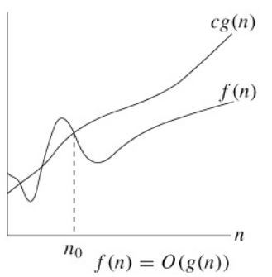
3. 알고리즘의 분석
4 )
점근식 표기법(asymptotic notation)
V
Big–Oh 표기
f, g가 양의 정수를 갖는 함수, 두 양의 상수 c, n₀, 모든 n ≥ n₀ 에 대해 f(n) ≤ c⋅g(n)이다 ⇒ 「 f(n) = O(g(n))」
g(n)을 f(n)의 점근 상한(asymptotic upper bound)
“주어진 알고리즘이 아무리 나빠도 비교하는 함수와 같거나 좋음”
V
예
f(n)=3n²+5n-5 시간 복잡도의 Ο-표기법=Ο(n²)
상수 a=5, b=2, 모든 n≥2에 대하여 f(n)=3n²+5n-5≤g(n)=5⋅n²
f(n)=Ο(g(n))=Ο(n²) ⇐ g(n)= n²
계수와 낮은 차수의 항을 제외
상수는 삭제(모두 1이 됨)
f(n)=1000n²+100n+6 ⇒ f(n)=Ο(n²)
f(n)=100 ⇒ f(n)=Ο(1)
성능은 보장한다는 뜻

Slide 25
3. 알고리즘의 분석
4 )
점근식 표기법(asymptotic notation)
V
점근적 시간복잡도 계산의 예
피보나치 값을 계산하는 반복구조
fibonacci(n) {
1 if (n=0)
2 stop; //오류발생
3 if (n≥1)
4 return n;
5 fn1 = 0;
6 fn2 = 1;
7 for (i=2; i<=n; i=i+1){
8 fn = fn1 + fn2;
9 fn1 = fn2;
10 fn2 = fn;
11 }
12 return fn;
13 }
1 | 1 | Ο(1)
2 | 0
3 | 1
4 | 0
5 | 1
6 | 1
7 | n | Ο(n)
8 | n-1
9 | n-1
10 | n-1
11 | n-1
12 | 0 | Ο(1)
계산량 =Ο(n)

Slide 26
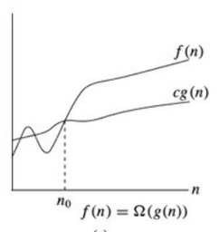
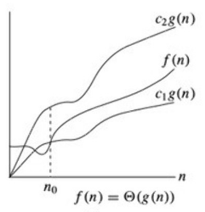
3. 알고리즘의 분석
4 )
점근식 표기법(asymptotic notation)
V
Big–Ω 표기
f, g가 양의 정수를 갖는 함수, 두 양의 상수 c, n₀, 모든 n ≥ n₀ 에 대해 f(n) ≥ c⋅g(n) ⇒ 「f(n) = Ω(g(n))」
g(n)을 f(n)의 점근 하한(asymptotic lower bound)
“주어진 알고리즘이 아무리 좋아도 비교하는 함수와 같거나 좋지 않음”
V
Big–θ 표기
f, g가 양의 정수를 갖는 함수, 두 양의 상수 c₁, c₂, n₀모든 n ≥ n₀ 에 대해 c₁⋅g(n)≤f(n)≤c₂ ⋅g(n) ⇒ 「f(n) = θ(g(n))」
g(n)을 f(n)의 점근 상한 및 하한(asymptotic tight bound)
“주어진 알고리즘이 아무리 좋거나 나빠도 비교하는 함수의 범위 안에 있음”

Slide 27
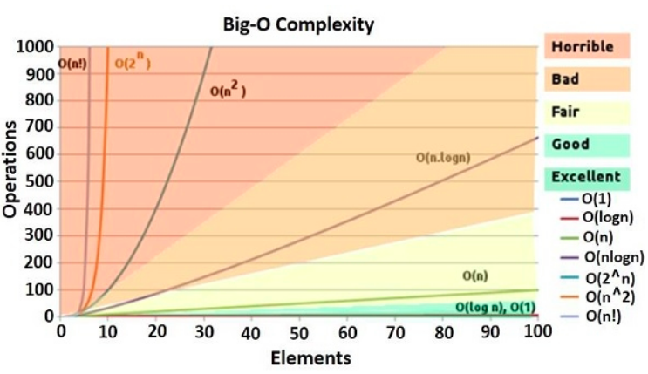
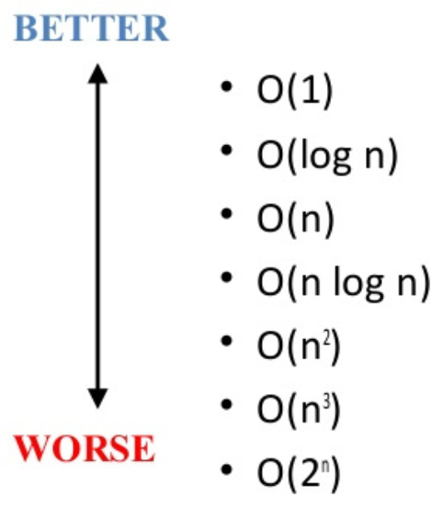
3. 알고리즘의 분석
5 )
계산량 함수의 증가율
지수 함수 (알고리즘)
다항 함수(알고리즘)
(입력 크기)

Slide 28
학습정리
추상화는 크고 복잡한 자료, 모듈, 시스템 등으로부터 불필요한 부분을 생략하고 객체의 속성 중 가장 중요한 것에만 중점을 두어 모델화한 것이다.
자료 추상화는 데이터의 객체의 명세와 구현을 분리하는 것으로 추상화를 통해 코드의 복잡성을 줄일 수 있으며 데이터적인 측면(자료형)과 기능적인 측면(연산)으로 분리 정의하여 자료에 대한 조작을 효과적으로 수행할 수 있는 수단을 제공한다.
추상 자료형은 자료 및 연산을 모두 하나의 단위로 묶어 자료형에 속하는 값들의 집합을 고려한 후 적용 가능한 연산들을 정의해가면서 자료와 연산자의 특성을 논리적으로 추상화하여 정의한 자료형이다.
알고리즘은 어떤 문제를 해결할 때 그 절차나 방법을 알기 쉽도록 기술하는 논리적인 절차로서 프로그램 작성을 통해 컴퓨터에서 수행 가능해야 한다.
알고리즘을 분석하는 이유는 적용 가능한 여러 알고리즘들을 서로 비교 분석함으로써 최적의 알고리즘 선택하는데 있다.

Slide 29
참고문헌
본 강좌 자료는 자바로 배우는 쉬운 자료구조(한빛아카데미 , 2009), C언어로 쉽게 풀어 쓴 자료구조(생능출판사 , 2014), 그리고 인터넷의 다양한 참조자료 등의 내용을 출처로 작성하였음을 알리는 바입니다.

